Slide 1


Memprediksi Kemungkinan Seseorang Mengalami Serangan Jantung Menggunakan Algoritma Decision Tree
2022
KELOMPOK 5
2022
Data Modeling

Slide 2

01
02
03
04
05
06
Abstrak
Latar Belakang
Kajian Pustaka
Metodologi Penelitian
Hasil Penelitian
Kesimpulan
Index
DATA MODELING

Slide 3

Abstrak
Penelitian ini dilakukan untuk mengklasifikasi dan mengidentifikasi gejala-gejala yang menyebabkan penyakit serangan jantung pada seseorang dengan menggunakan teknik Data Mining. Algoritma Decision Tree merupakan salah satu teknik data mining yang dapat melakukan klasifikasi dengan mengolah variabel-variabel yang ada pada dataset. Variabel tersebut diklasifikasikan sesuai dengan atributnya. Algoritma Decision Tree memecah ke dalam himpunan bagian yang lebih kecil lalu pada saat itu juga sebuah pohon keputusan secara bertahap dikembangkan. Dengan Algoritma Decision Tree dapat memberikan informasi prediksi untuk menggambarkan prosess yang terkait dengan prediksi gejala-gejala yang menyebabkan serangan jantung. Karakteristik data yang diklasifikasi dapat diperoleh dengan jelas, baik dalam bentuk struktur pohon keputusan maupun aturan sehingga dalam tahap pengujian dengan software Anaconda dapat membantu dalam memprediksi gejala serangan jantung. Pembuatan model klasifikasi dengan machine learning akan meningkatkan ketepatan pembuatan keputusan karena dapat menguji menggunakan ukuran data yang lebih besar daripada ukuran data pada metode tradisional. Model dengan ketepatan dan kinerja yang baik akan mempermudah dan mempercepat proses identifikasi penyakit jantung pada seseorang.
DATA MODELING

Slide 4

Latar Belakang
Serangan jantung adalah kondisi yang melemahkan, yang disebabkan karena berbagai alasan seperti gaya hidup tidak sehat, pola makan dan olahraga yang tidak tepat, stres, dll., yang dapat merusak otot jantung. Hal ini dapat menghambat peredaran darah, dan akhirnya menjadi mengancam jiwa. Gejala yang biasa dirasakan termasuk sesak atau nyeri di dada, leher, punggung atau lengan, serta kelelahan, pusing, detak jantung abnormal dan kecemasan. Oleh karena itu, tidak mudah untuk mendiagnosis penyakit serangan jantung pada seseorang. Selain itu, terdapat kemungkinan seseorang mengalami gejala tersebut dan benar mengidap penyakit serangan jantung, tetapi orang tersebut hanya menganggap gejala tersebut sebagai gejala penyakit biasa. Penelitian kali ini, kami akan menggunakan Decision Tree untuk mengklasifikasikan apakah subjek kemungkinan mengalami Serangan Jantung atau tidak.
DATA MODELING

Slide 5
Kajian Pustaka
Decision tree merupakan salah satu metode ampuh yang biasa digunakan di berbagai bidang, seperti machine learning, image processing, dan identifikasi pola. DT adalah model berurutan yang menyatukan serangkaian tes dasar secara efisien dan kohesif dimana fitur numerik dibandingkan dengan nilai ambang di setiap pengujian. Aturan konseptual jauh lebih mudah untuk dibangun daripada bobot numerik dalam jaringan saraf koneksi antara node. DT digunakan terutama untuk tujuan pengelompokan. Selain itu, DT adalah model klasifikasi yang biasanya digunakan dalam Data Mining. Node dan cabang terdiri dari setiap pohon. Setiap node mewakili fitur dalam kategori yang akan diklasifikasikan dan setiap subset mendefinisikan nilai yang dapat diambil oleh node (Jijo & Abdulazeez, 2021)
Pal & Parija mengimplementasikan algoritma Random Forest data mining untuk memprediksi penyakit jantung. Dari hasil percobaan diperoleh nilai sensitivity 90,6%. nilai specificity 82,7%, dan nilai accuracy 86,9% untuk prediksi. Mereka memperoleh classification accuracy sebesar 86,9% untuk prediksi penyakit jantung dengan tingkat diagnosis sebesar 93,3% menggunakan algoritma Random Forest. Sistem ini juga dapat digunakan untuk prediksi penyakit lain dengan menerapkan algoritma machine learning lainnya seperti Naïve Bayes, Decision Tree, K-NN, Linear Regression, Fuzzy Logic untuk akurasi yang lebih baik. Teknologi cloud computing juga dapat digunakan oleh sistem ini untuk mengelola volume data pasien yang besar (Pal & Parija, 2021).
DATA MODELING

Slide 6
Kajian Pustaka
Sedangkan Jindal dan teman-temannya, membuat sebuah model yang mendeteksi penyakit kardiovaskular, model ini dikembangkan menggunakan tiga teknik pemodelan klasifikasi ML. Mereka memprediksi orang dengan penyakit kardiovaskular dengan mengekstrak riwayat medis pasien yang mengarah ke penyakit jantung fatal dari kumpulan data yang mencakup riwayat medis pasien seperti nyeri dada, kadar gula, tekanan darah, dll. Sistem deteksi Penyakit Jantung ini membantu pasien berdasarkan informasi klinisnya pernah didiagnosis menderita penyakit jantung sebelumnya. Algoritma yang digunakan dalam membangun model yang diberikan adalah Logistic Regression, Random Forest Classifier dan KNN. Keakuratan model mereka adalah sebesar 87,5% (Jindal et al., 2021).
Wang dan teman-teman mengusulkan algoritma pengolahan data UCO dengan menggabungkan tiga metode, yaitu metode undersampling, metode clustering, dan metode oversampling. Algoritma tersebut dapat menangani data pasien stroke yang tidak seimbang. Dari data asli, dipilih delapan indikator medis yang mempengaruhi serangan jantung. Mereka membandingkan kinerja beberapa model machine learning dalam memprediksi serangan jantung. Hasil penelitian mereka menunjukkan bahwa Random Forest merupakan model terbaik untuk memprediksi kemungkinan serangan jantung pada database MIMIC-III dari dataset pasien stroke. Akurasinya 70,29%, dan presisinya 70,05% (Wang et al., 2021).
DATA MODELING

Slide 7

Business Understanding
Tujuan bisnis (penelitian) ini untuk mengklasifikasi apakah subyek kemungkinan mengalami serangan jantung atau tidak. Kebutuhan tujuan bisnis (penelitian) ini untuk mengetahui berdasarkan pola dari penyakit pasien berdasarkan pada gejala yang dirasakan.
Data Understanding dan Preparation
Pada fase ini data yang akan digunakan dilakukan pemeriksaan null, korelasi dan EDA untuk melihat outlier pada setiap variabel, outlier yang besar akan dihapus.
Modeling
DATA MODELING
Pada fase ini peneliti melakukan pemilihan teknik data mining yaitu metode Data Mining Decision Tree dengan Algoritma Classification.
Metodologi Penelitian
Evaluation
Pada fase evaluasi ini akan dilakukan pengevaluasian pada hasil modeling yang sudah diperoleh untuk mengevaluasi apakah hasil yang didapat sudah memenuhi tujuan/harapan. Di tahap ini kami mengevaluasi pemodelan menggunakan accuracy, precision, dan recall.
CRISP-DM
Deployment
Pada fase ini hasil akhir yang didapatkan dapat dimplementasikan, yaitu bagi para teknisi medis dengan membuat program/software untuk mendeteksi serangan jantung.

Slide 8
Data
age: umur seseorang dalam tahun
sex: Jenis kelamin orang tersebut (1 = laki-laki, 0 = perempuan)
cp: Nyeri dada yang dialami (Nilai 1: angina tipikal, Nilai 2: angina atipikal, Nilai 3: nyeri non-angina, Nilai 4: asimtomatik)
trestbps: Tekanan darah istirahat seseorang (mmHg saat masuk ke rumah sakit)
chol: Pengukuran kolesterol seseorang dalam mg/dl
fbs: Gula darah puasa orang tersebut (> 120 mg/dl, 1 = benar; 0 = salah)
restecg: Pengukuran elektrokardiografi saat istirahat (0 = normal, 1 = memiliki kelainan gelombang ST-T, 2 = menunjukkan kemungkinan atau pasti hipertrofi ventrikel kiri menurut kriteria Estes)
thalach: Detak jantung maksimum seseorang tercapai
exang: Angina yang diinduksi oleh olahraga (1 = ya; 0 = tidak)
oldpeak: ST depresion yang disebabkan oleh olahraga relatif terhadap istirahat ('ST' berhubungan dengan posisi pada plot EKG)
slope: kemiringan puncak latihan segmen ST (Nilai 1: miring ke atas, Nilai 2: datar, Nilai 3: miring ke bawah)
ca: Jumlah kapal besar (0-3)
thal: Kelainan darah yang disebut talasemia (3 = normal; 6 = cacat tetap; 7 = cacat reversibel)
target/output: Penyakit jantung (0 = tidak, 1 = ya)
DATA MODELING

Slide 9
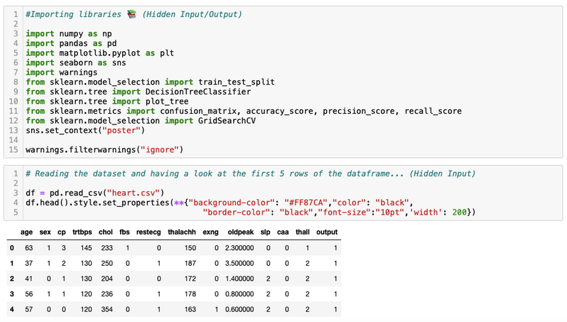
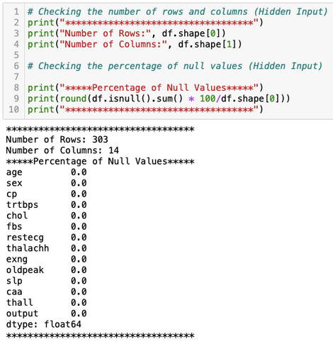
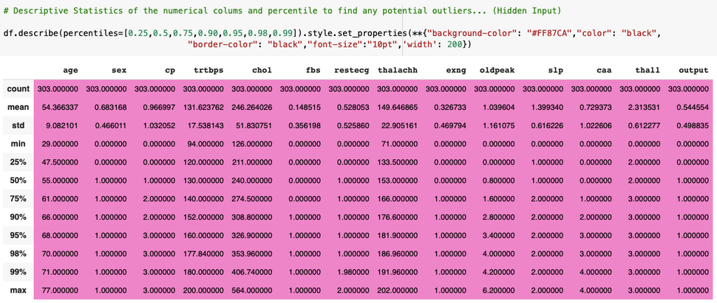
Hasil Penelitian
DATA MODELING
Tidak ada nilai NULL di dalam data frame ini.

Slide 10
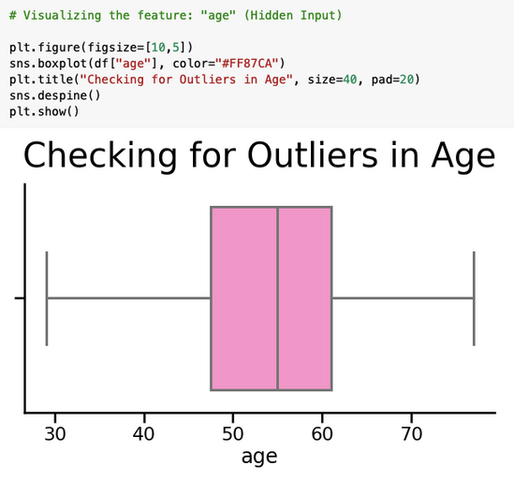
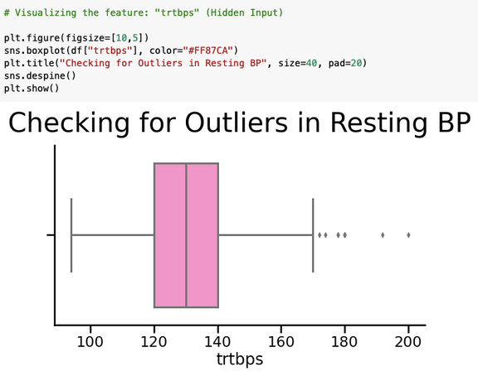
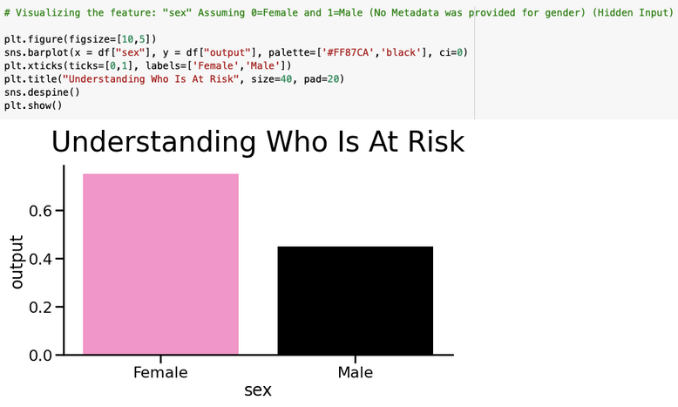
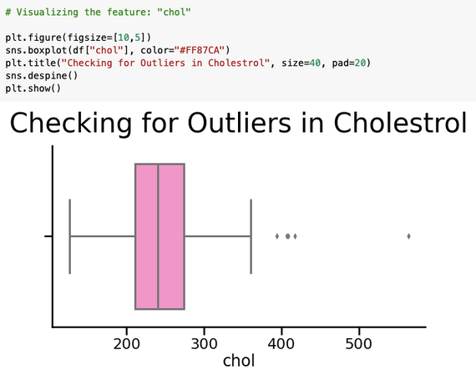
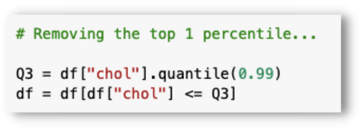
Hasil Penelitian
Tidak ada outlier.
DATA MODELING
Kolesterol memiliki nilai yang sangat tinggi. Kita perlu menghapusnya.
Mengandung outlier.
Mayoritas orang yang memiliki penyakit jantung adalah "Female".
Notes:
pada gambar checking outliers pada usia menghasilkan bahwa tidak memiliki outlier
pada gambar kedua yang mayoritas resiko lebih tinggi memiliki penyakit jantung adalah wanita
pada gambar checking bp mengandung outlier.

Slide 11
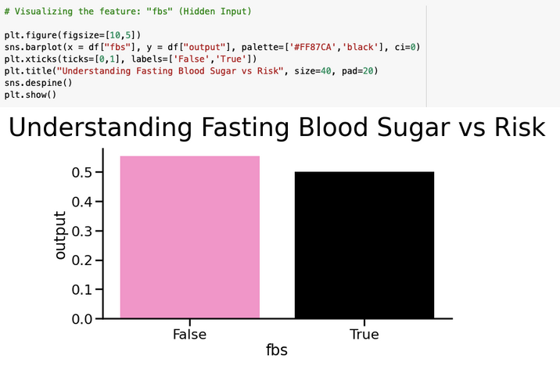
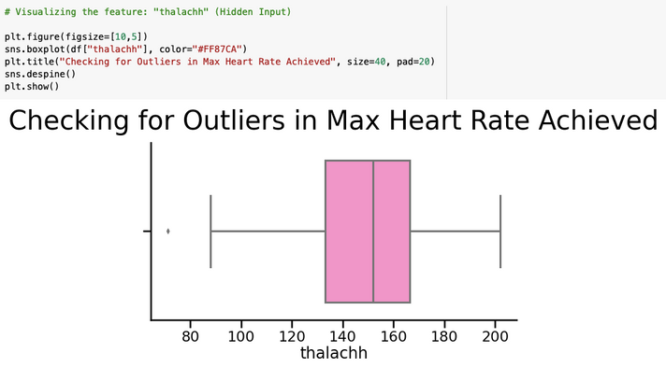
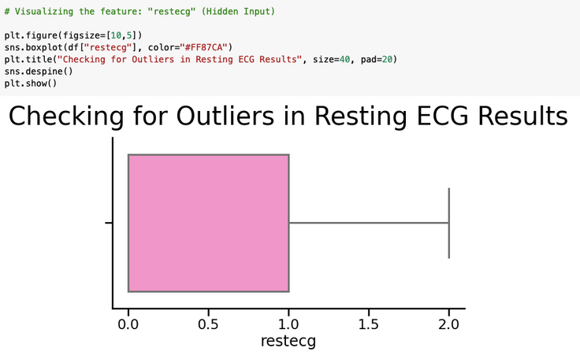
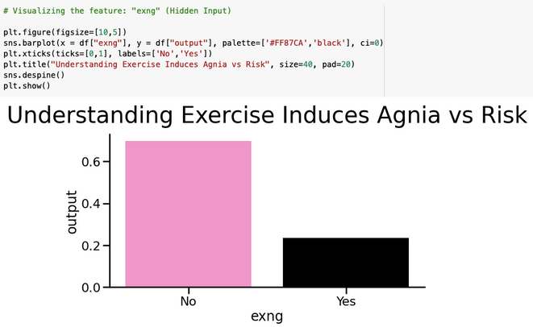
Hasil Penelitian
Tidak melihat adanya perbedaan yang signifikan.
DATA MODELING
Serangan jantung karena Exercise Induces Agnia lebih sedikit.
Ada sedikit outlier, tetapi masih dapat diterima.
Tidak ada outlier.
Notes:
pada gambar understanding fasting blood sugar vs risk ini tidak adanya perbedaan yang terlihat signifikan

Slide 12
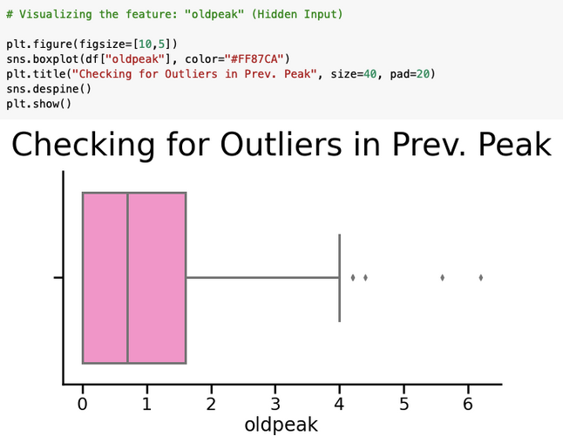
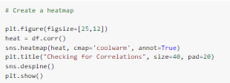
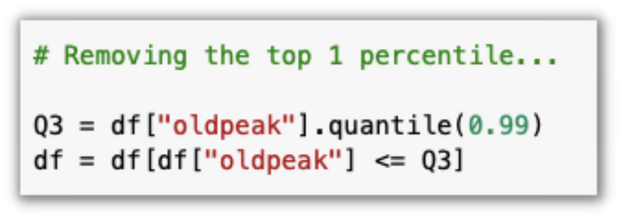
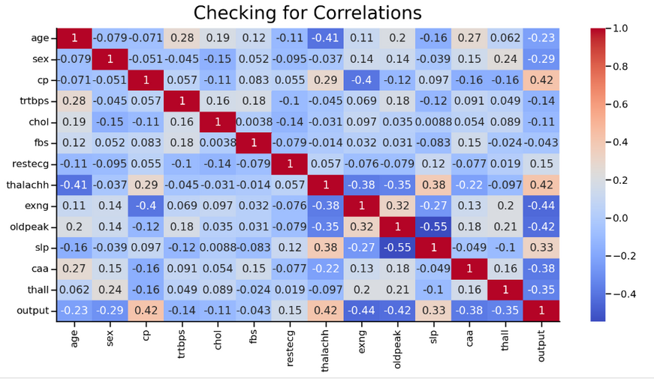
Hasil Penelitian
DATA MODELING
Ada beberapa outlier dan harus ditangani.

Slide 13
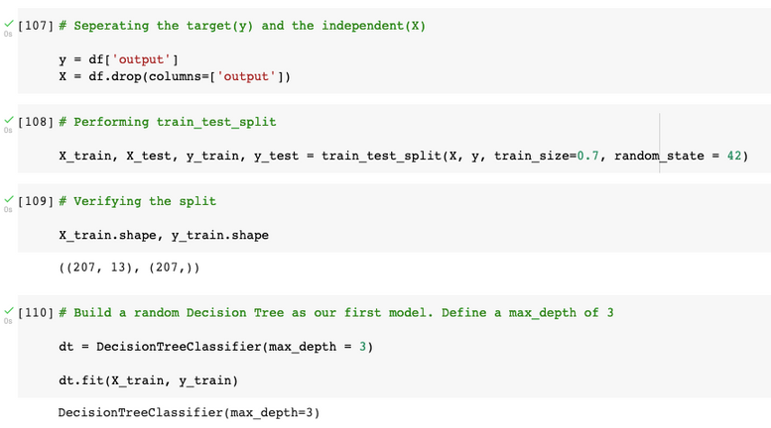
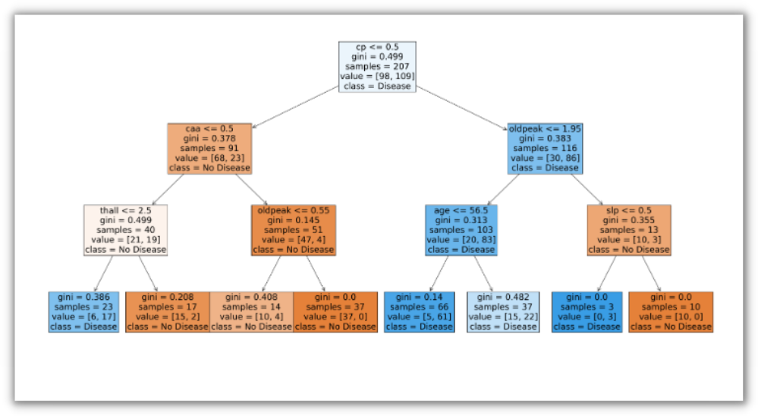
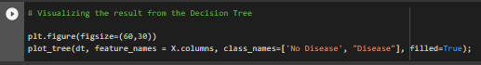
Hasil Penelitian
T
F
DATA MODELING
Dari diagram di atas, kita dapat melihat bahwa orang dengan kategori chest pain 1 atau lebih berisiko tinggi terkena heart attack.
Notes:
selanjutnya, saya akan menjelaskan visualisasi tree
plot tree
- kalau true ke kiri
- kalau false kanan
- dikotak: yg paling atas itu penentu atau feature
feature di root dipilih berdasarkan nilai impurity yang sedikit
- gini : impurity
(banyaknya mixture antara value ya dan tidak)
- sample: data yang akan digunakan pada kotak setelah split
- values: output(1=ya, 0=tidak)
- class= berdasarkan output values terbanyak
kedalaman tree adalah 2
pohon akan berhenti jika
cp jadi penentu paling atas karena

Slide 14
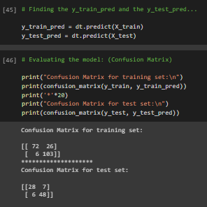
Hasil Penelitian
DATA MODELING
Variabel predicted untuk data training dan testing. Ditampilkan dalam bentuk Confusion Matrix untuk dievaluasi.

Slide 15
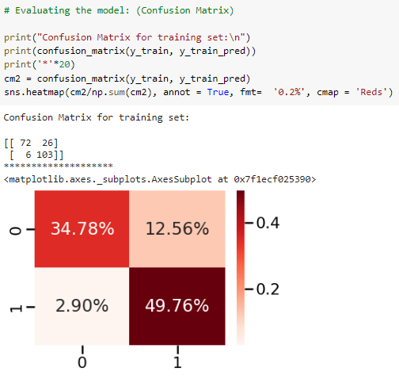
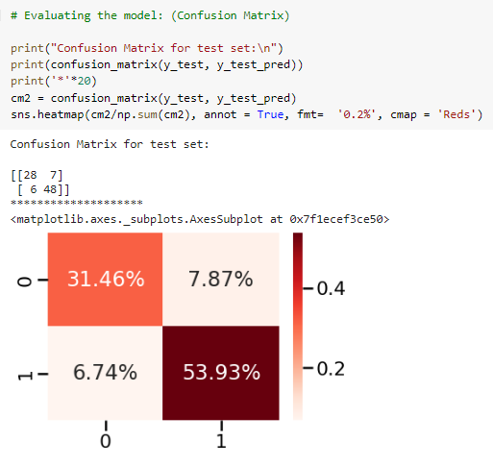
Hasil Penelitian
Set training
Set data testing memiliki kesalahan Tipe-1 adalah 12.56% yang juga dikenal sebagai False Positive. Kesalahan Tipe-2 adalah 2.90% yang juga dikenal sebagai False Negative.
DATA MODELING
Set testing
Set data testing memiliki kesalahan Tipe-1 sebesar 7,87% yang juga dikenal sebagai False Positive. Kesalahan Tipe-2 adalah 6,74% yang juga dikenal sebagai False Negative. .

Slide 16
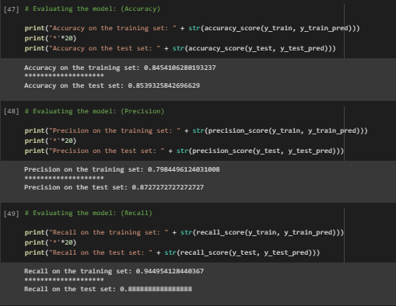
Hasil Penelitian
Accuracy train: 0.8454106280193237
Accuracy test: 0.8539325842696629
Precision train: 0.7984496124031008
Precision test: 0.8727272727272727
DATA MODELING
Recall train: 0.944954128440367
Recall test: 0.8888888888888888

Slide 17

Kesimpulan
Kemungkinan besar seseorang mengalami serangan jantung, tanpa memandang jenis kelamin, jika tingkat Chest Pain-nya 1 atau lebih.
Subjek Female lebih berisiko mengalami serangan jantung daripada Male.
Jika mengalami Heart Rate yang tinggi dan Chest Pain minimal level 1, maka subjek pasti akan terkena serangan jantung.
Jika tingkat Chest Pain di bawah 1, tetapi memiliki Exercise Induced Agnia, ia berisiko lebih besar terkena serangan jantung.
Oleh karena itu, jika salah satu dari kondisi di atas diamati pada seseorang, mereka harus segera diberikan penanganan medis.
DATA MODELING
DATA MODELING.
DATA MODELING.

Slide 18
Daftar Pustaka
Alimansur M., & Irawan H. (2017). PENGARUH PENINGKATAN KADAR KOLESTEROL DAN GLUKOSA DARAH TERHADAP PULSE PRESSURE PENDERITA HIPERTENSI. Jurnal Keperawatan.
Jijo, B. T., & Abdulazeez, A. M. (2021). Classification based on decision tree algorithm for machine learning. Journal of Applied Science and Technology Trends, 2(1), 20-28.
Jindal, H., Agrawal, S., Khera, R., Jain, R., & Nagrath, P. (2021). Heart disease prediction using machine learning algorithms. OP Conference Series: Materials Science and Engineering, 1022(1).
Pal, M., & Parija, S. (2021, March). Prediction of heart diseases using random forest. Journal of Physics: Conference Series, 1817(1). 10.1088/1742-6596/1817/1/012009
Rachmawati C., Martini S., & D, A. K. (2021). ANALISIS FAKTOR RISIKO MODIFIKASI PENYAKIT JANTUNG KORONER DI RSU HAJI SURABAYA TAHUN 2019. Media Gizi Kesmas, 47-55.
Wang, M., Yao, X., & Chen, Y. (2021). An imbalanced-data processing algorithm for the prediction of heart attack in stroke patients. IEEE Access, 9, 25394-2540.
DATA MODELING

Slide 19



TEAM
Yuda Ramadhoni (00000052978)
DATA MODELING
Nurul Aini Lativah (00000052204)
Vernonia Novianna Putri (00000054293)
Muhamad Calvin Syah Putra (00000052170)
DATA MODELING. DATA MODELING
Pradnja Paramita Cendana W. (00000052798)

